Slide 1
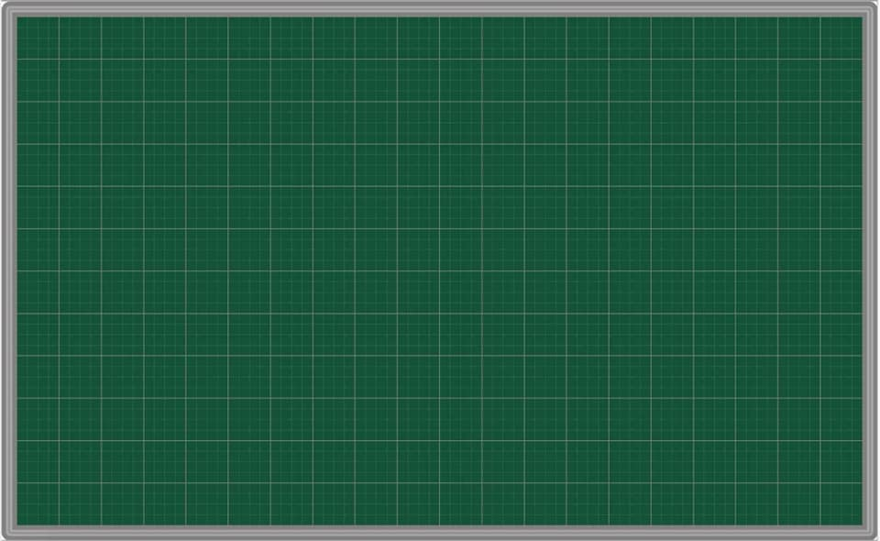
Thứ ngày tháng 5 năm 2022
Đạo đức
Thực hành kĩ năng giữa kì 2

Slide 2

Các bài đạo đức đã học
Kính trọng, biết ơn người lao động.
Lịch sự với mọi người .
Giữ gìn các công trình công cộng.

Slide 3
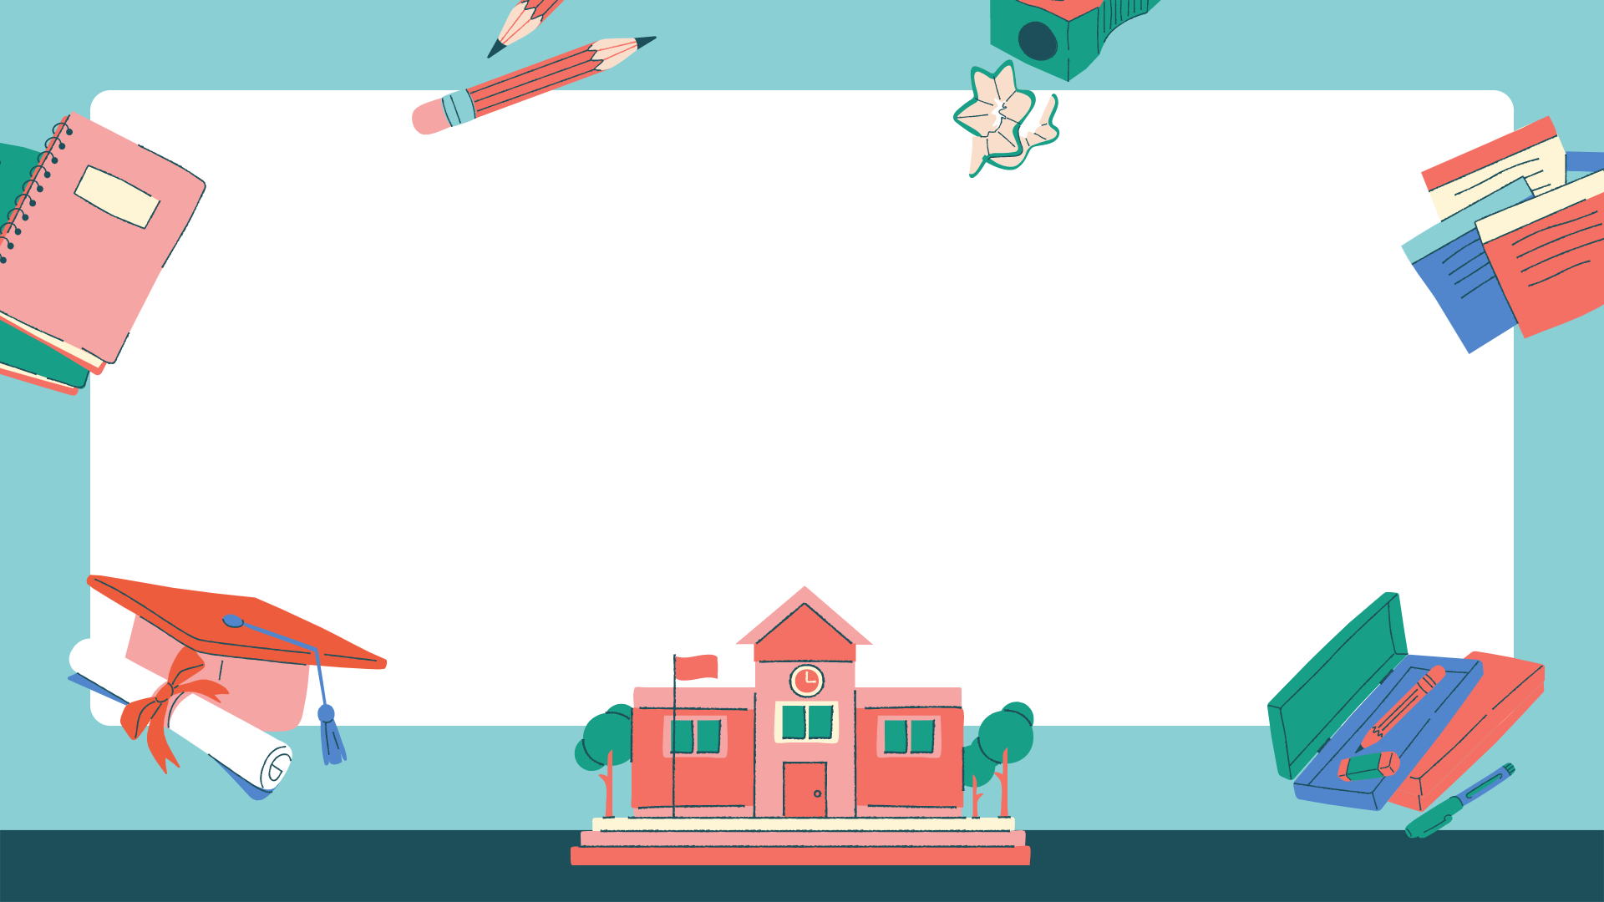
Tại sao ta phải kính trọng và biết ơn người lao động ?
Cơm ăn, áo mặc, sách học và mọi của cải khác trong xã hội có được là nhờ những người lao động. Em phải kính trọng và biết ơn người lao động.

Slide 4
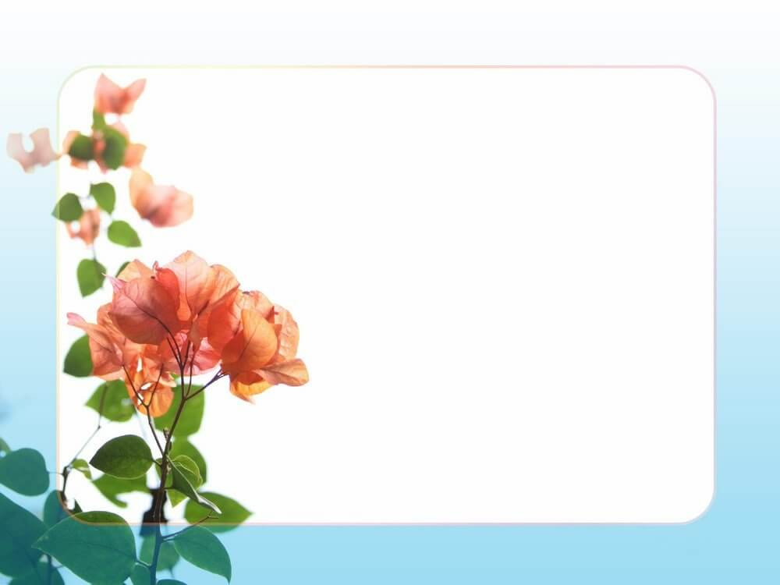
Với mọi người lao động, ta đều phải chào hỏi lễ phép, lịch sự. Đúng hay sai ? Vì sao ?
Đúng vì dù là người lao động bình thường nhất, họ cũng đáng được tôn trọng.

Slide 5
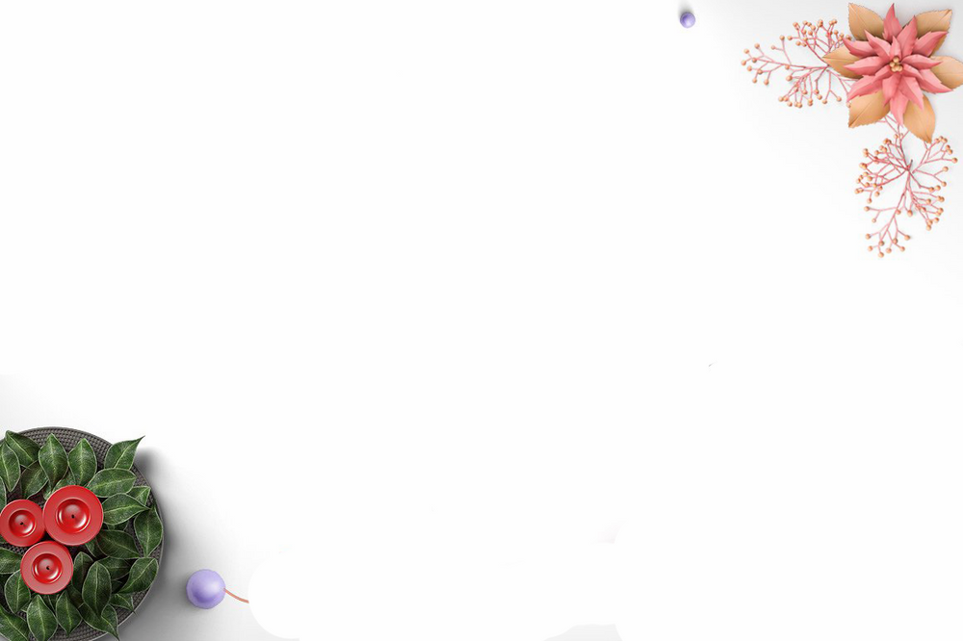
Những người lao động chân tay, không cần tôn trọng như những người khác. Đúng hay sai ?
Sai , vì bất cứ người lao động nào cũng đều phải bỏ sức lao động để làm ra cơm ăn, áo mặc, của cái cho xã hội đều đáng được tôn trọng.

Slide 6
Thế nào là lịch sự với mọi người ?
Lịch sự với mọi người là có lời nói, cử chỉ, hành động thể hiện sự tôn trọng đối với người mình gặp gỡ, tiếp xúc. Lịch sự với mọi người, em cũng sẽ được tôn trọng, quý mến.

Slide 7
Tình huống 1 : Bạn Trung nhường ghế trên ô tô buýt cho một phụ nữ mang thai. Theo em hành động này là đúng hay sai ?
Nên làm vì đó là hành động đúng đắn và lịch sự.

Slide 8
Tình huống 2 : Trong rạp chiếu phim mấy bạn nhỏ vừa xem phim, vừa bình phẩm và cười đùa. Theo em hành động này là đúng hay sai ?
Không nên làm vì rạp chiếu phim là chỗ công cộng, có nhiều người nên các bạn nhỏ phải giữ trật tự, giữ im lặng cho những người xung quanh.

Slide 9
Tại sao ta phải giữ gìn các công trình công cộng ?
Công trình công cộng là tài sản chung của xã hội. Mọi người dân đều có trách nhiệm bảo vệ, giữ gìn.

Slide 10
Khi đi tham quan, nhiều người khắc tên lên cây để lưu giữ kỉ niệm, đúng hay sai ?
Sai vì khắc tên lên cây, cây có thể chết ; cảnh quan thiên nhiên sẽ không còn được đẹp.

Slide 11
Trèo lên các tượng đá của nhà chùa là đúng hay sai ?
Sai vì việc làm đó ảnh hưởng đến môi trường và làm hư hỏng các tượng đá.

Slide 12
Kết luận :
Trong cuộc sống , thì chúng ta phải biết kính trọng, biết ơn người lao động, lịch sự với mọi người và giữ gìn các công trình công cộng.

Slide 13
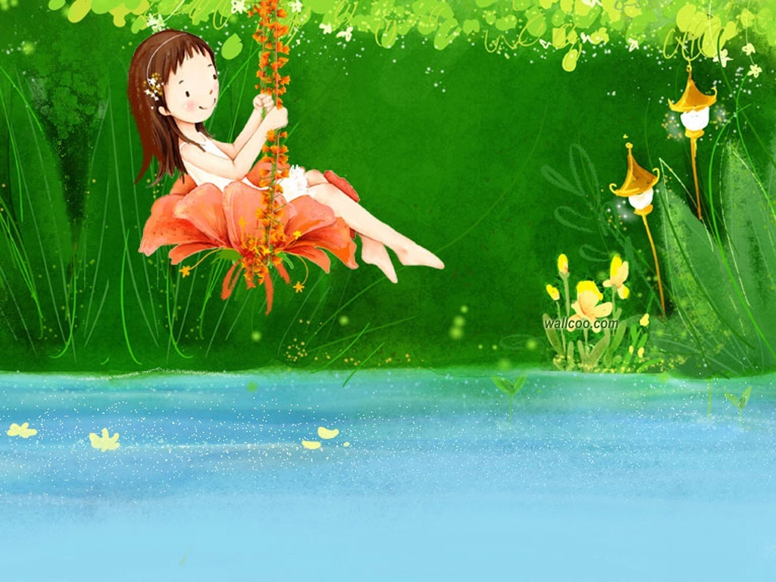
DẶN DÒ
- Thực hành những điều đã học.
- Chuẩn bị bài sau.

